Slide 1
When Does Concept-Level Aggregation Help?
A Sharp Characterization in a Canonical Federated Model
汇报主题：联邦概念漂移下的聚合粒度理论
主线：不是讲怎么分组，而是讲什么时候值得分组。
基于最新版 main final / main.tex 整理
第 1 页

Slide 2
问题背景
联邦概念漂移下，服务端到底该怎么聚合？
策略 A：全局聚合
策略 B：概念级聚合
把所有客户端统一合成一个模型
优点：样本多，方差低
缺点：不同概念混在一起会产生干扰偏差
按概念组分别建模
优点：避免跨概念干扰
缺点：每组样本少，方差升高
核心矛盾：global pooling 降低方差，但 concept-level aggregation 降低偏差。
2

Slide 3
研究问题
不是讲怎么分组，而是讲什么时候值得分组
IFCA、CFL 关注 how to cluster：给定要分组，如何恢复正确簇结构
APFL、Ditto 关注 how to interpolate：如何在局部和全局模型间混合
本文追问的是 when to cluster：按概念分组的收益，何时能超过方差代价
关键点：给出一个明确阈值，判断什么时候该做概念级聚合。
3

Slide 4
理论设定
Canonical 设定：先把最关键的统计矛盾单独剥离出来
问题设定
风险分解
K 个客户端，C 个平衡概念
高斯线性回归，x ~ N(0, I_d)
每个概念有最优参数 w*_j
假设 oracle concept labels 已知
Global risk = B_j^2 + sigma^2 d / (Kn)
Concept risk = sigma^2 d / ((K/C)n)
B_j^2：概念 j 相对全局中心的偏差
全局模型偏差更大，但方差更小
概念模型偏差更小，但方差更大
4

Slide 5
主定理
主结论：概念级聚合是否更优，取决于一个明确阈值
SNR = Kn · B_j^2 / (σ^2 d)
当 SNR > C - 1 时，concept-level aggregation 优于 global aggregation
B_j^2 越大：概念分离越明显，混合偏差越大，更该分组
K 和 n 越大：总样本越多，越能支撑按概念建模
σ^2 越大、d 越高：噪声和维度惩罚越强，更倾向全局聚合
C 越大：每组分到的样本越少，概念级方差惩罚越重
5

Slide 6
理论贡献
除了阈值，作者还给了下界证明和一个折中方案
Minimax lower bounds
Empirical-Bayes shrinkage
单一全局估计器无法绕开 bias floor
概念级估计器无法绕开 variance floor
说明二者张力是结构性的，不是调参问题
w_shrink = (1 - λ) w_j + λ w_bar
概念差异大时，λ 更小，更接近概念级聚合
概念差异小或样本不足时，λ 更大，更接近全局聚合
λ 由数据自适应估计，无需额外手调
不只是在做理论判断，也给了一个可操作的估计器。
6

Slide 7
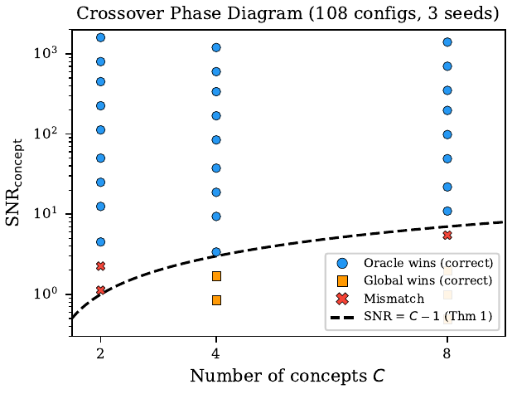
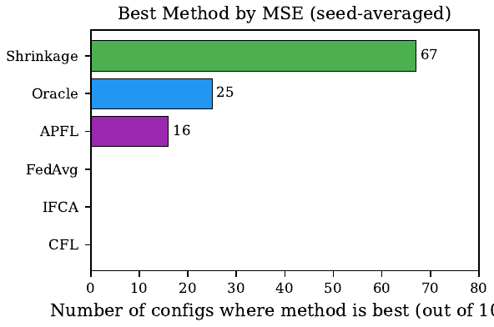
合成实验
合成实验基本把阈值关系跑出来了
Theory-experiment alignment = 99/108 = 91.7%，所有 mismatch 都集中在边界附近
Shrinkage 获得 67 次 best-by-MSE，并且在 78/108 = 72.2% 配置中优于两种纯策略
Mean regret = -0.002，worst-case excess < 0.08，说明插值策略稳健
7

Slide 8
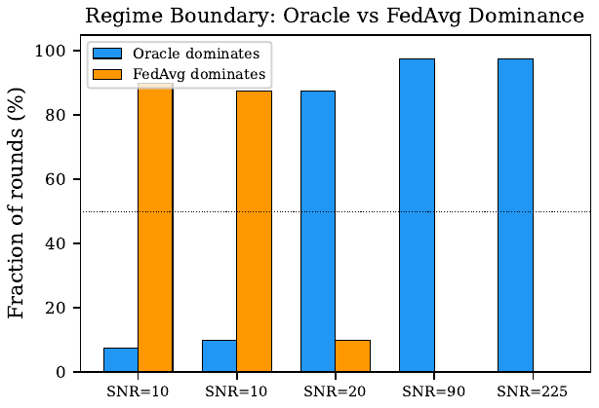
机制解释
概念刚切换的几轮，未必适合马上做概念级聚合
长期看 SNR 高，不代表每一轮都应做概念级聚合
刚发生概念切换时，有效样本数 n_eff(s) 还很小
这会把瞬时有效 SNR 拉低到阈值以下
因此在 transient 区间，FedAvg 可能暂时更好
这相当于给出了非平稳场景里的过渡区间。
8

Slide 9
真实数据桥接
CIFAR-100 bridge：最后问题落在有效维度估计上
在冻结 ResNet-18 特征上构造 B_j^2 proxy，测试高 SNR 与低 SNR 两侧
高 SNR（disjoint labels）下，Oracle 3/3 seed 全部占优，和理论一致
低 SNR（shared labels）下，若直接用原始维度 d = 128，会得到错误判断
作者检查协方差谱后发现 effective rank 只有约 22，修正后 d_eff^corr ≈ 430
做完 effective-dimension correction 后，CIFAR 两侧一共 6 个 seed 全部与理论方向一致
作者把这个不一致继续往下追，最后定位到 effective rank。
9

Slide 10
评价与局限
贡献很清楚，但结论主要还是在理想设定里成立
可以抓的三点贡献
需要诚实指出的局限
把问题从“怎么聚类”提升到“何时值得聚类”
给出 sharp threshold 与 matching lower bounds
提出可落地的 shrinkage 自适应策略
oracle concept labels 假设很强，现实里最难的是概念身份识别
理论依赖高斯、线性、平衡概念、已知协方差等理想条件
effective dimension 修正更像经验 bridge，不是严格推广
更合适的定位：一篇分析框架很强的理论论文。
10

Slide 11
结论
最后一句话
Concept-level aggregation is useful only when concept separation
beats the extra variance cost caused by splitting.
一句中文总结：
分概念聚合不是默认更好，关键看概念分离收益能不能盖过方差代价。
11

Slide 12
备答
老师可能会问的 3 个问题
Q1：和 IFCA、APFL 的区别是什么？ A：本文研究的是聚合粒度决策边界，不是更强聚类算法。
Q2：oracle label 假设太强，是否失去现实意义？ A：它的作用是先剥离概念识别误差，得到一个统计基准。
Q3：CIFAR 的有效维度修正会不会太 ad hoc？ A：这是经验 bridge，说明方向可迁移，但不等于严格理论推广。
答辩时先承认假设强，再把重点拉回“什么时候值得分组”这个问题。
12

